Slide 1
Enfant ou jeune en situation de handicap : quelles adaptations ?
Intervention de Marie PELLICANO
Enseignante référente à la scolarisation des élèves en situation de handicap (ERSEH) – Académie de Paris

Slide 2
Points abordés :
Inclusion scolaire : que dit la Loi ?
« Avant » la reconnaissance de handicap, qui solliciter ? Pour quoi ?
3) Projet personnalisé de scolarisation et reconnaissance de handicap
4) Quel recours quand le droit à compensation n’est pas mis en œuvre ?
Notes:
J’ai tenté de faire un plan d’intervention cohérent qui parte de ma compétence première actuelle (le handicap) mais qui ouvre vers la manière dont l’école peut inclure tous les élèves malgré leurs troubles ou leur grande difficulté scolaire.
Je suis donc partie de ce qui concerne le handicap à l’école pour ouvrir vers le traitement par l’Education nationale de ce qui concerne les Besoins éducatifs particuliers.

Slide 3
1. Que dit la Loi ?

Slide 4
La Loi du 11 février 2005
« Loi pour l’égalité des droits et des chances, la participation et la citoyenneté des personnes en situation de handicap »
Crée les Maisons Départementales des Personnes Handicapées (MDPH)
Ouvre un droit à « compensation »
« L’école pour tous » : principe d’accessibilité
Notes:
« Compensation » : d’abord financière (AEEH, PCH, AAH) – puis dans un cadre scolaire, droits aux aménagements pédagogiques, à l’accompagnement par un AESH. Dans le champ de l’emploi, droit à des mesures de protection. Crée l’Obligation d’emploi pour les entreprises.
À l’école : désormais, c’est à l’école de s’adapter à l’élève, non l’inverse
Depuis : le nombre d’élèves reconnus en situation de handicap a été multiplié par 4, passant de 130 000 en 2005 à plus de 240 000 en 2024.

Slide 5
Circulaire du 5 juin 2019
Circulaire de rentrée – « Pour une école inclusive »
Crée un Service de l’Ecole inclusive à l’échelon départemental
Création des Pôles Inclusifs d’Accompagnement Localisé (PIAL)
→ bientôt remplacés par les Pôles d’appui à la scolarité (PAS)
Institue le Livret de Parcours Inclusif
  → en cours de déploiement
Notes:
Circulaire de rentrée de JM Blanquer
Met l’accent, pour la première fois dans une circulaire de rentrée, sur l’école inclusive
En partie obsolète : création des PIAL (Pôle inclusifs d’accompagnement localisés) qui vont être progressivement remplacés par les PAS (Pôle d’appui à la scolarité)
En partie non encore appliquée : on commence tout juste à (re)parler du déploiement des Livrets de Parcours Inclusif. Leur déploiement est en cours à Paris

Slide 6
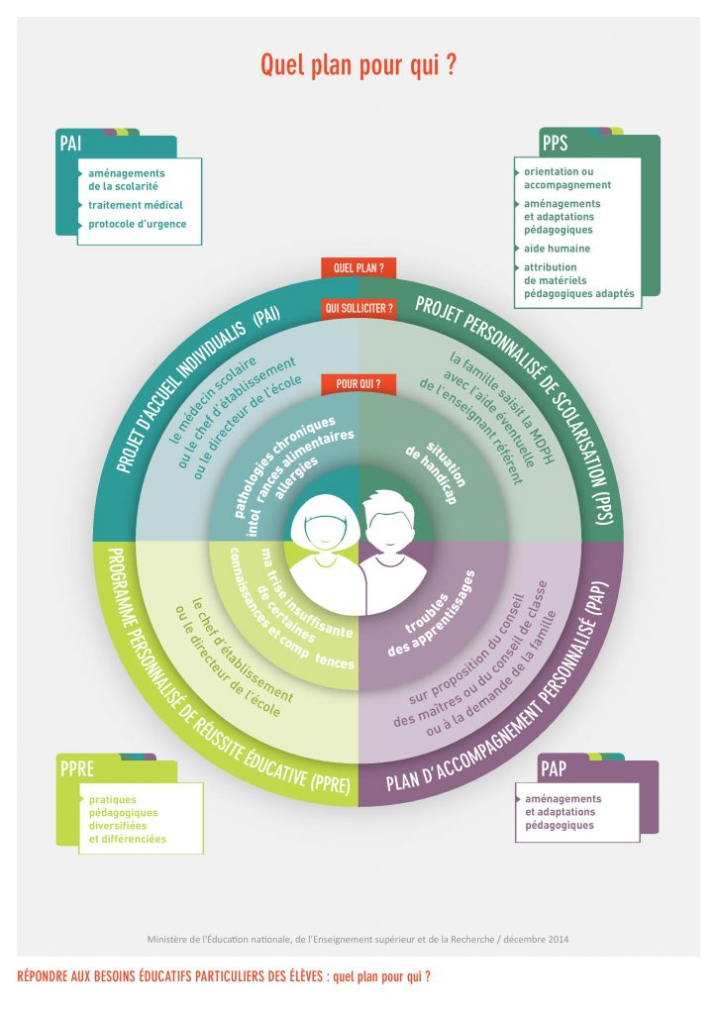
Élèves à BEP
Notes:
L’école inclusive ne concerne pas que les élèves reconnus en situation de handicap. Elle s’adresse à tous les élèves à « besoins éducatifs particuliers ».
L’Education Nationale propose plusieurs types de plan ou projet… en fonction des besoins identifiés. Un seul concerne la reconnaissance de handicap.
PAP – PPS : Phénomène d’externalisation de la difficulté scolaire : sa caractérisation est confiée aux médecins – son traitement aux professions para-médicales (orthophoniste, psychomotricité, ergoth…)

Slide 7
Quels aménagements ?
Les aménagements dépendent des besoins et du handicap de l’élève
En classe : placement (devant ou non), possibilité de bouger, de manipuler, mise à disposition des cours, adaptations des supports, etc ....
Aux examens : tiers temps, utilisation d’un ordinateur, pauses autorisées, adaptation des supports, tolérance orthographique, dictée aménagée, etc..
Et bien entendu, assistance d’un AESH (secrétaire lecteur / scripteur / reformulation des consignes)

Slide 8
Le droit aux aménagements pédagogiques
Est possible avec un « simple » PAP ou avec un PPS
Pour les examens, il existe une procédure à part. Elle passe par un formulaire renseigné conjointement par la famille et l’établissement.
Seul le PPS permet l’accompagnement par un AESH
Notes:
Et notamment aux aménagements au examens

Slide 9
2. « Avant » la reconnaissance de handicap, qui solliciter ? Pour quoi ?

Slide 10
Plusieurs dispositifs existent, chacun correspond à un type de difficulté ou de besoin.

Slide 11
Le PPS – Projet personnalisé de scolarisation
Nécessite une reconnaissance de handicap
Passe nécessairement par la constitution et l’envoi d’un dossier à la MDPH par la famille
Pour tous les enfants scolarisés, un GEVAsco 1^{ière} demande est à joindre au dossier
Ce GEVAsco est rédigé par le directeur ou le chef d’établissement

Slide 12
Le PPS
Le dossier MDPH peut être constitué à l’initiative de la famille, du milieu médical, de l’établissement scolaire
Les parents sont nécessairement « moteurs » : ce sont eux qui rassemblent les éléments et déposent le dossier à la MDPH
Le PPS peut ouvrir droit à un accompagnement par AESH
Le PPS ouvre un droit à des aménagements aux examens

Slide 13
Le Plan d’accompagnement personnalisé - PAP
Est établi lorsqu’un trouble des apprentissages est identifié et diagnostiqué par un professionnel de santé
La demande de PAP doit être validée par le médecin scolaire
Le PAP peut être établi à l’initiative de la famille ou de l’établissement
Les médecins scolaires établissent rarement le diagnostic, le recours à un professionnel extérieur est le plus souvent nécessaire
Notes:
« double » car le trouble doit être diagnostiqué par un médecin, puis le PAP doit être validé par le médecin scolaire

Slide 14
Le PAP
Ouvre droit à des aménagements et adaptations pédagogiques dans la classe
Ouvre droit à des aménagements et adaptations aux examens
Ne permet pas une prise en charge financière des soins
Ne permet par l’intervention d’un AESH
Référence : Bulletin officiel n° 5 du 29 janvier 2015

Slide 15
Le Programme Personnalisé de Réussite éducative - PPRE
Est établi sur l’initiative de l’équipe enseignante
Est destiné à accompagner l’élève ayant des difficultés ponctuelles ou en lien avec un domaine d’activité précis
Est établi pour un temps donné, doit faire l’objet d’un bilan puis d’une réévaluation
Est présenté aux parents qui le signent

Slide 16
Le PPRE
Permet à l’élève de bénéficier de pratiques pédagogiques différenciées en classe
N’ouvre pas droit à des aménagements aux examens, ni à l’accompagnement par AESH, ni à une prise en charge financière
Outil de « premier niveau » pour les enseignants qui sont confrontés aux difficultés d’un de leurs élèves

Slide 17
Le Projet d’accueil individuel - PAI
Est établi lorsque l’élève souffre d’une pathologie nécessitant une prise médicamenteuse sur le temps scolaire ou une attitude spécifique à suivre en cas d’urgence
Est nécessairement établi par un médecin, généralement par le médecin qui suit l’enfant pour la pathologie identifié
Est ensuite validé par le chef d’établissement, qui en informe l’ensemble de la communauté éducative
Notes:
La présentation des différents « Projets » montre bien l’intérêt pour l’élève et ses parents d’avoir accès à la reconnaissance de handicap.
La démarche est lourde, mais c’est la seule qui permette : un droit aux aménagements d’examen incontestable, un accompagnement par AESH, une allocation et un soutien financier, l’accès à des personnels spécialisés (ERSEH mais aussi SESSAD par exemple).

Slide 18
3. PPS et reconnaissance de Handicap

Slide 19
La Première demande
Est déposée par la famille auprès de la MDPH du département de résidence
Le Certificat médical (Cerfa 15695*01) est obligatoire
Le dossier administratif aussi (Cerfa 15692*01)
Ainsi que les pièces administratives (CNI, justificatif de domicile)
Y joindre les Bilans (orthophonie, psychomotricité, psychologie, ergothérapie..)
Notes:
Les bilans sont en réalité indispensables pour que la MDPH comprenne du mieux possible la nature du handicap et ses conséquences sur la vie quotidienne et la scolarité de l’enfant.
La demande de reconnaissance de handicap n’est pas une voie d’entrée vers les soins. Les aménagements pédagogiques divers, dont l’accompagnement par AESH, ne se substituent pas au soin.
En conséquence, la prise en charge des problématiques liées au handicap doit être faite en parallèle de la scolarisation par les professionnels compétents (ortho, psychomot, psy, ergo…)

Slide 20
Le rôle de la MDPH
La CDAPH examine les demandes
Elle statue sur les demandes de droits
Elle émet des Notifications en ce sens
Ces notifications (papiers) sont à conserver par la famille !
Notes:
CDAPH = commission des droits et de l’autonomie des personnes handicapées. Pluri catégorielle, elle comprend : des membres représentant des associations de personnes handicapées, des syndicats de patrons, des organismes d’assurance maladie, du Conseil départemental et de l’État.
Elle peut suivre ou non l’avis de l’équipe pluridisciplinaire de la MDPH.
Elle statue sur le taux d’incapacité, sur les prestations financières accordées et sur les droits en lien avec la scolarité (droits aux aménagements du temps scolaire et adaptations pédagogiques, accompagnement par AESH orientations…)
Ses décisions prennent la forme de « Notification ». Les notifications scolaires sont transmises à l’Education Nationale par l’intermédiaire de l’enseignant référant. Les familles peuvent également les présenter à l’établissement pour faire valoir le droit de leur enfant.

Slide 21
L’ERSEH – enseignant référent à la scolarisation des élèves en situation de handicap
Missions définies dans la Circulaire N°2006-126 DU 17-8-2006
« intervient principalement après décision de la commission des droits et de l’autonomie des personnes handicapées (CDA) », soit après la reconnaissance de handicap par la MDPH
Intervient sur des établissements dont la liste est définie par l’Inspecteur de l’Education nationale ASH
Notes:
Le cadre général cache certaines disparités au niveau des missions concrètes liées aux organisations académiques. Par exemple, à Paris, les ERSEH transmttent les GEVAsco à la MDPH 75, ce qui n’est pas le cas des MDPH de banlieue.
+ sur la gestion des PIAL
Le 1^{ier} GEVAsco est normalement établi par le chef d’établissement. Évolution liée à la forte augmentation du nombre d’ESH.
Chaque établissement scolaire a normalement un ERSEH désigné. Il faut s’adresser au bon. Ses coordonnées sont normalement mises à disposition par l’établissement.

Slide 22
L’Equipe de Suivi de Scolarisation – ESS
C’est une réunion animée par l’ERSEH
Au moins une ESS par an pour chaque élève en situation de handicap
L’ESS réunit nécessairement les parents ou représentants légaux de l’élève, et l’ERSEH
Les parents peuvent y convier les soignants
La présence du chef d’établissement et du professeur principal est habituelle ; celle de l’infirmière scolaire, du CPE, de la psychologue de l’établissement courante.
Présence de l’AESH le cas échéant.
Notes:
- Au moins 1 ESS par an et par élève
- Normalement, le GEVAsco n’a pas à être relu et corrigé par les parents, y compris pour la case relative à leurs remarques.

Slide 23
Le GEVAsco
Au cours de l’ESS, l’ERSEH rédige le GEVAsco (Guide d’évaluation des besoins de compensation en matière de scolarisation)
Ce GEVAsco comprend des éléments administratifs, un rappel sur le parcours de l’élève et une liste des soins en cours.
Il évoque le niveau scolaire de l’élève au regard des attendus de sa classe d’âge, décrit les adaptations pédagogiques qui sont mises en place ou seraient utiles, et les besoins de l’élève
Il fait enfin le point sur les perspectives et sur les demandes exprimées à la MDPH
Le GEVAsco est un document que les parents doivent conservé.
Il est adressé à la MDPH, soit par l’ERSEH (à Paris), soit par les parents (ailleurs)

Slide 24
L’ERSEH – en dehors des ESS
Fait le lien entre la famille, la MDPH, l’établissement scolaire, et les soignants
Rôle de « personne ressource pour l’école inclusive »
« Il tend à assurer la meilleure mise en œuvre possible du projet personnalisé de scolarisation. »
Notes:
- Le lien entre les parties n’est pas permanent ! Compte tenu du nombre de dossier d’ESH par l’ERSEH, ce lien est finalement assez distendu.
- Sur la mise en œuvre du PPS, la marge de manœuvre de l’ERSEH est finalement très réduite : aucun pouvoir de faire évoluer les choses au sein d’un établissement ni au sein de la classe.
- Personne-ressource ? Conseils auprès des enseignants et surtout des chefs d’établissement

Slide 25
L’Accompagnement humain
L’accompagnement par AESH (Accompagnant des élèves en situation de handicap) est nécessairement notifié par la MDPH
C’est la MDPH qui notifie, puis l’Education Nationale est chargée de mettre en œuvre le droit à l’accompagnement
Le déficit en personnel AESH sur l’ensemble de la France ne permet pas cette mise en œuvre pour tous les élèves notifiés

Slide 26
4. Quel recours quand le droit à compensation n’est pas mis en œuvre ?

Slide 27
Aménagements pour les examens
Les demandes d’aménagements pour les examens constituent une procédure spécifique
Cette procédure passe par les chefs d’établissement, non par l’ERSEH
Le formulaire est complété et signé par les parents, puis complété et signé par le chef d’établissement, et enfin adressé au SIEC
Le GEVAsco est à joindre, ou non (la Circulaire annuelle le précise)
Un calendrier précis est à respecter, établi par une Circulaire annuelle

Slide 28
Aménagements pédagogiques dans la classe
Les enseignants sont normalement informés des besoins et droits à compensation de leurs élèves, non du trouble ou du handicap dont ils sont atteints.
L’information circule par le Chef d’établissement ou le professeur principal, non par l’ERSEH qui n’est pas dans l’établissement.
Les enseignants se doivent de respecter ces aménagements, mais dans la pratique, c’est parfois compliqué
Il faut bien garder à l’esprit que le contexte de classe est très différent de celui de la relation duelle ou en petit groupe.

Slide 29
Sanctions, exclusions
L’équipe enseignante tient compte du handicap de l’élève pour examiner et sanctionner les actes contraires au règlement de l’établissement.
Une ESS doit normalement se tenir avant un conseil de discipline. C’est une recommandation, non une obligation.

Slide 30
Conclusion
Beaucoup reste encore à faire pour que l’école soit vraiment « inclusive ».
Mais les progrès des dernières années sont significatifs.
Les personnels formés ou sensibilisés sont des points d’appui à privilégier, quelque soit la problématique.
Vers l’accessibilité universelle des connaissances et compétences scolaires

Slide 31
Merci de votre écoute

